Slide 1
Всесвітній День снігу
Блужан Т.В. методист з виховної роботи навчально-методичного відділу координації освітньої діяльності та професійного розвитку Сумського ОІППО

Slide 2
Щороку в третю неділю січня, за ініціативи Міжнародної федерації лижного спорту (FIS), відзначається — Всесвітній день снігу (World Snow Day), або Міжнародний день зимових видів спорту. Вперше цей день відзначили взимку 2012 року.

Slide 3
Цікаві факти про сніг
Більше половини жителів Землі жодного разу у своєму житті не бачили снігу.
Вченим так і не вдалося знайти хоча б дві однакові сніжинки.
Люди навчилися виробляти штучний сніг.
Сніг відзеркалює до 90 % сонячного світла.
Найбільша сніжинка, що була виявлена за всі часи, мала діаметр 38 сантиметри.
Сніжинки на 95 % складаються з повітря.
Високо в горах і в полярних широтах сніг іноді буває червоного або рожевого відтінку через водорості, що мають назву сніжна хламідомонада (Chlamydomonas nivalis). Такий сніг на смак нагадує кавун.
Швидкість, з якою падають сніжинки, менше ніж кілометр за годину.
Сніг хрустить у нас під ногами через деформацію кристалів сніжинок.
У Японії є музей сніжинок.

Slide 4
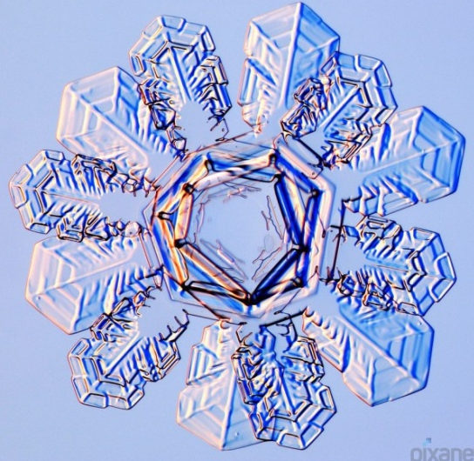
Цікаві факти про сніг
У Японії поширений міф про те, що японський сніг відрізняється від снігу за кордоном.
У мові саамського народу, що проживає на території Фінляндії, існує близько 180 слів для позначення снігу, льоду і їх різновидів. У ескімоській мові для позначення снігу є більш ніж 20 слів.
Один кубічний метр снігу містить у собі більше трьох мільйонів сніжинок.
Сніжинки, що падають на поверхню води, створюють високочастотний звук, який люди не чують, але він є неприємним для риб.
Першу фотографію сніжинки під
мікроскопом було зроблено у 1885 р.
Американський фотограф Уїнстон Бентлі
витратив на свої спроби 46 років,
перш ніж досягнув успіху.

Slide 5
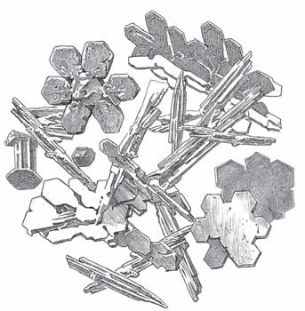
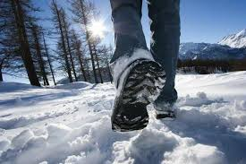
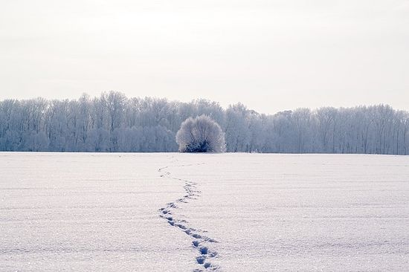
Чому скрипить сніг?
Коли ви стаєте на сніг, то кристали льоду ламаються і труться один об одне, таким чином досягається ефект «скрипу».

Slide 6
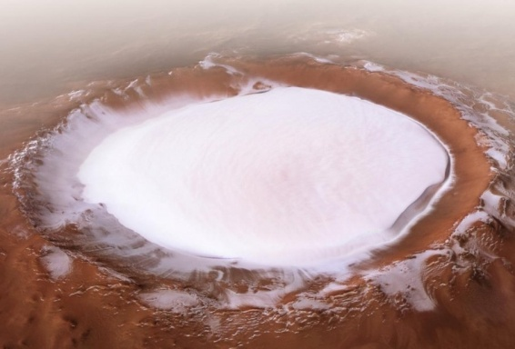
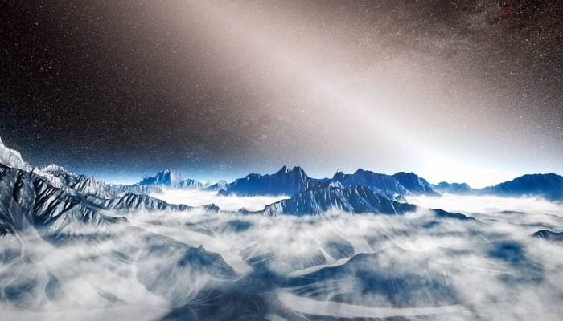
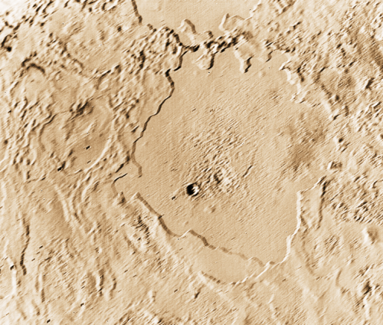
Чи випадає сніг на різних планетах?
Навіть на Марсі випадає сніг. Окрім постійних полярних «шапок» із звичного льоду, на Марсі регулярно утворюються сезонні «шапки» з замерзлого вуглекислого газу («сухий» лід).
На Титані, супутнику Сатурна, метан, що найчастіше випадає у вигляді дощу, у холодних областях падає у вигляді снігу (подібно до того, як це на Землі відбувається з водою).
Тритон, супутник Нептуна, більшою частиною вкритий шаром снігу, що робить його досить яскравим (він відбиває близько 85 % світла). Він має рожевий відтінок, товщина шару цього снігу та криги поблизу полюсів досягає понад сотнею метрів.

Slide 7
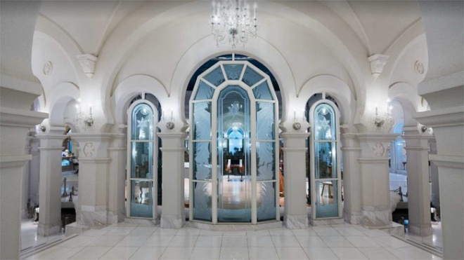
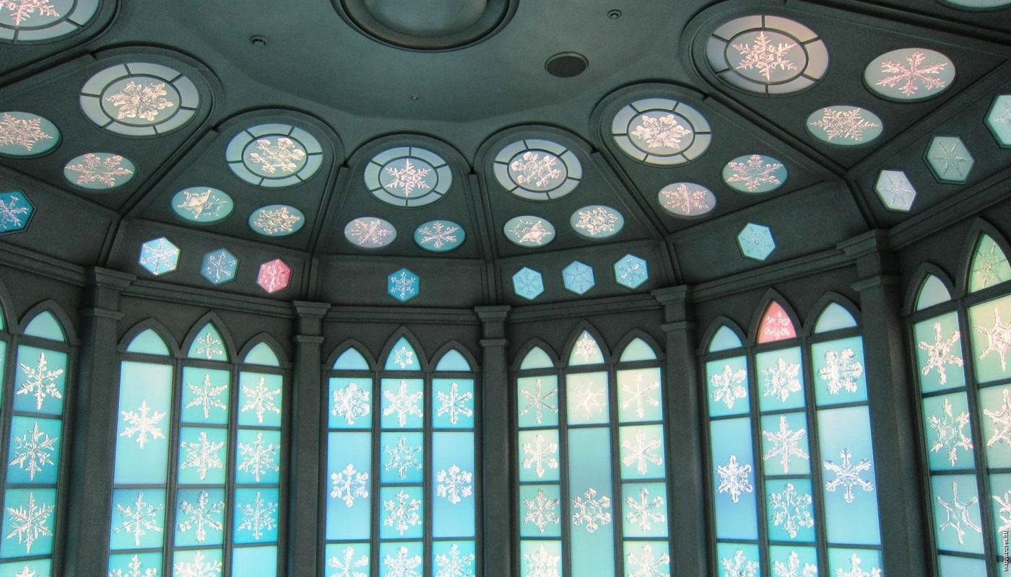
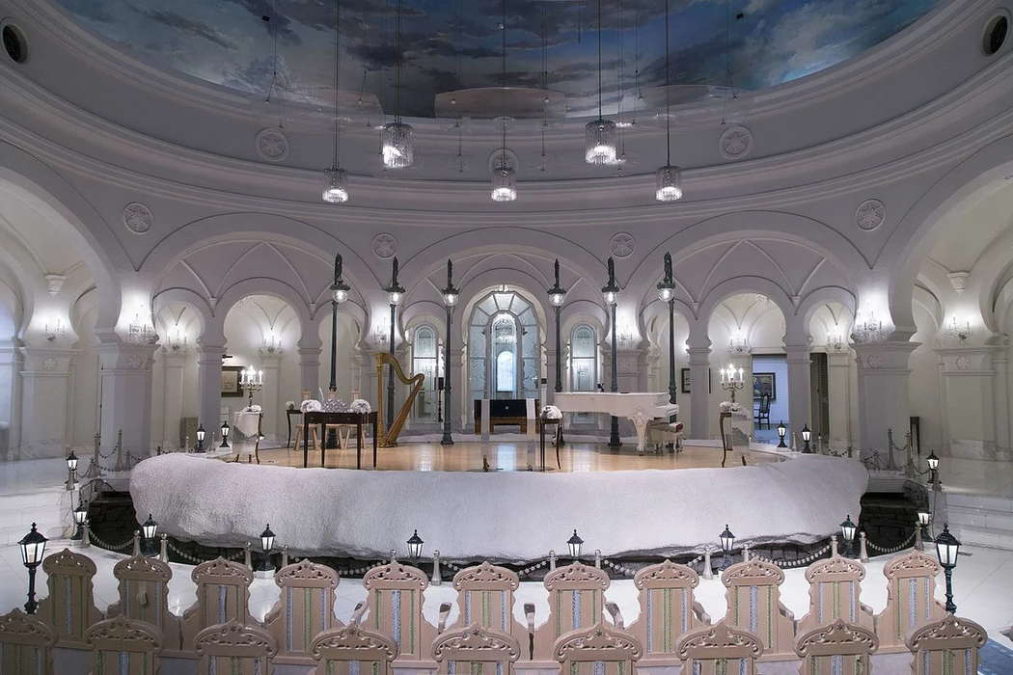
Музей сніжинок у Японії на острові Хоккайдо
Японський учений Накая Укітіро відкрив унікальний музей для неповторних сніжинок. І хоча ми, жителі помірних широт, сніг бачимо кожної зими, але пильно розгледіти їх візерунок можна тільки в цьому музеї.
Інтер'єр музею в Японії

Slide 8
Завдання для учнів
Оформити сніжинку-витинанку
Виконати фото-звіт
«Зимонька-зима»
Вирізати об'ємну
сніжинкау з паперу
Створити
ребус «Сніжинка»
Виконати роботу
(на вибір)
Написати вірш про сніг,
сніжинку
Написати оповідання про сніжинку
Створити презентацію «Цікафі факти про сніг»

